Slide 1
Ramaxel项目个人汇报
汇报人：颜钰萍

Slide 2
个人任务分工
需求阶段：
参与编写愿景分析，涉众分析和需求分析
撰写自己理解的涉众需求，并与组员共同讨论各自需求合并，得到最终版本
共同讨论编写愿景文档
分析阶段：
画上传下载文件的通信图和顺序图
与组员讨论并评审各自的通信图和顺序图
用况建模阶段：
共同讨论并分析用况
负责编写用况--上传，下载，并画图
实现阶段：
共同参与服务器的安装配置；
负责上传文件，文件按下载量进行排序的客户端实现以及上传文件界面；
添加右键菜单，可以选择对文件进行下载，分享，排序，查看属性以及刷新文件列表操作；
删除文件，读取用户文件列表并进行刷新的客户端实现；
解析文件列表json信息，存放在文件列表中

Slide 3
问题及解决方式
实现阶段的问题：
用户对文件操作(上传，下载，删除，分享，排序)的代码重复性太高
上传文件时，进度条如何实时显示传输进度
怎么随时监听用户是否在上传文件
无法上传目录(未解决)
解决方式
使用命令模式封装对文件的操作，提高可复用性
查看QT官方代码和CSDN等网站
将所有需要上传的文件放到上传任务队列中，再设置一个定时器，定时检查上传文件队列是否为空，若有任务存在，则取出上传任务列表的队首任务上传，上传完成之后将此任务删除，再取下一个任务

Slide 4
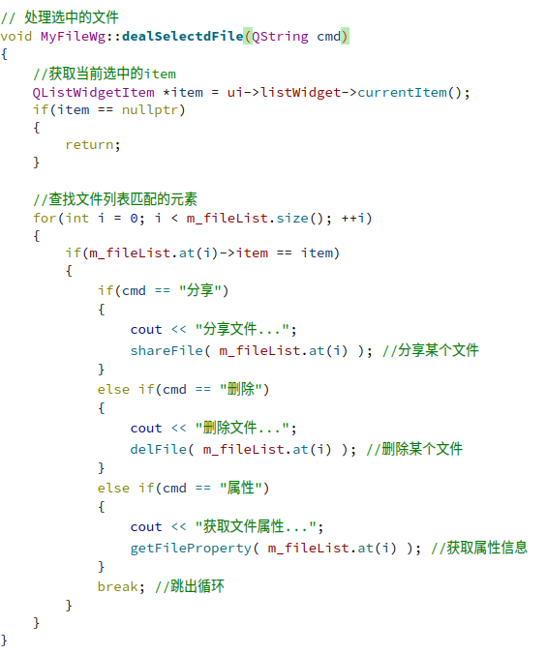
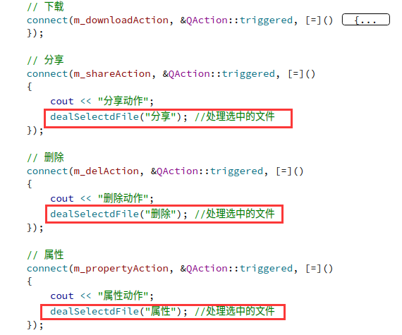
对选中文件的操作 进行封装处理

Slide 5
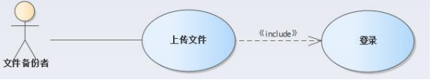


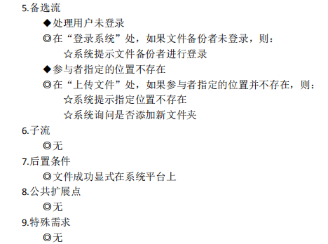
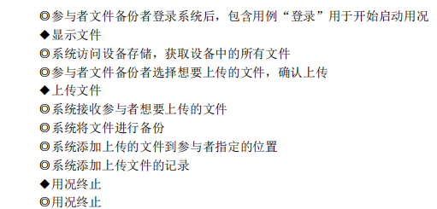
用况片段--上传文件
该用况描述了文件备份者使用系统上传文件从而对文件进行大量备份

Slide 6
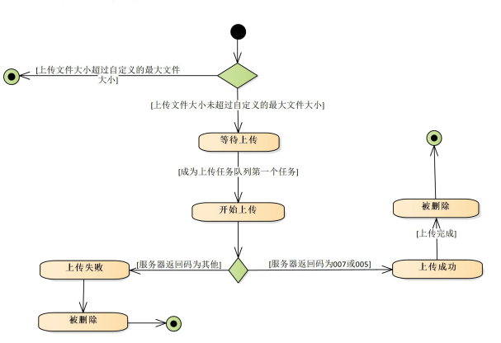
上传任务状态机图

Slide 7
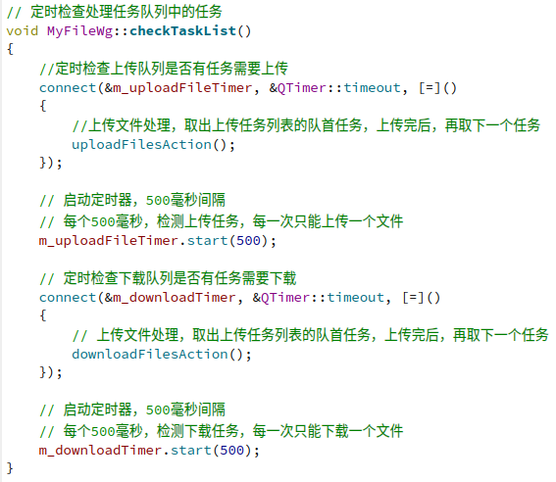
定时检查任务队列中的任务代码

Slide 8
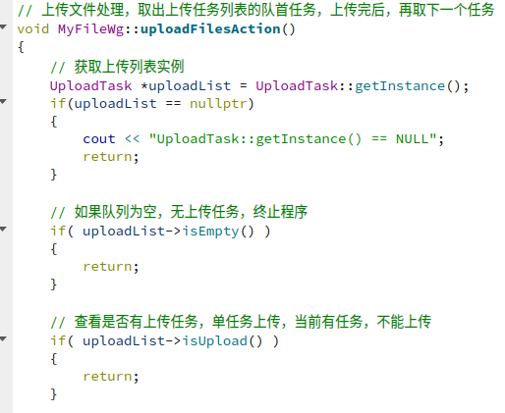
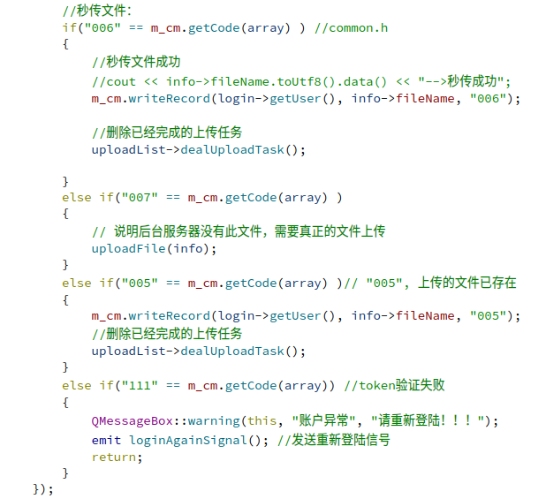
上传文件操作代码片段

Slide 9
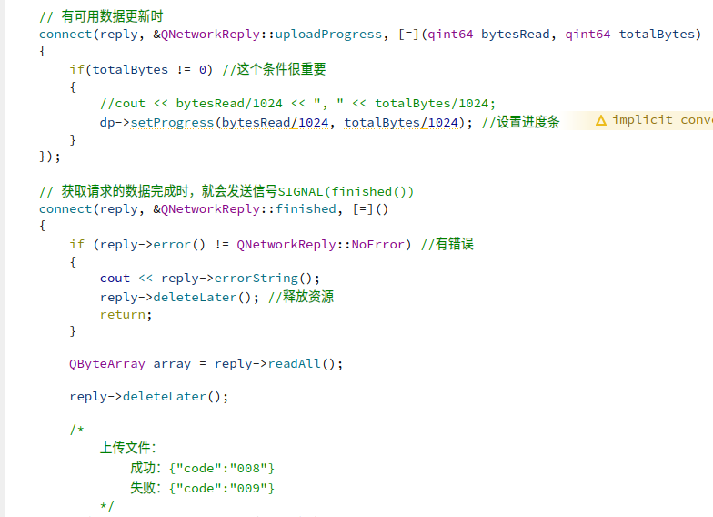
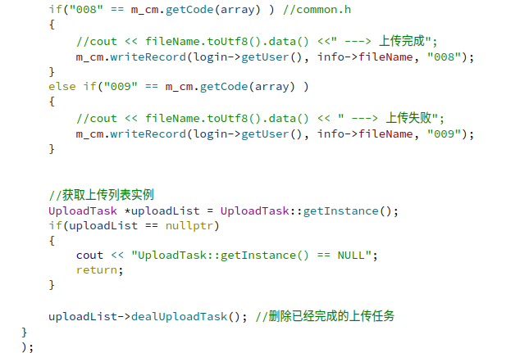
上传真正文件代码片段

Slide 10
个人心得
通过这个项目：
学会了如何利用json对象传输信息
学会了如何利用QMenu实现好看的右键菜单，以及进度条控件的使用
学会了使用git，更有效的进行项目版本管理
在遇到困难时，自己在官方文档和各种学习网站上查找资料，得到解决方案，在这个过程中不断地积累经验和知识，明白了实践的重要性。

